Slide 1

www.zuotaoke.com
冯晓云 2010-3-10

Slide 2
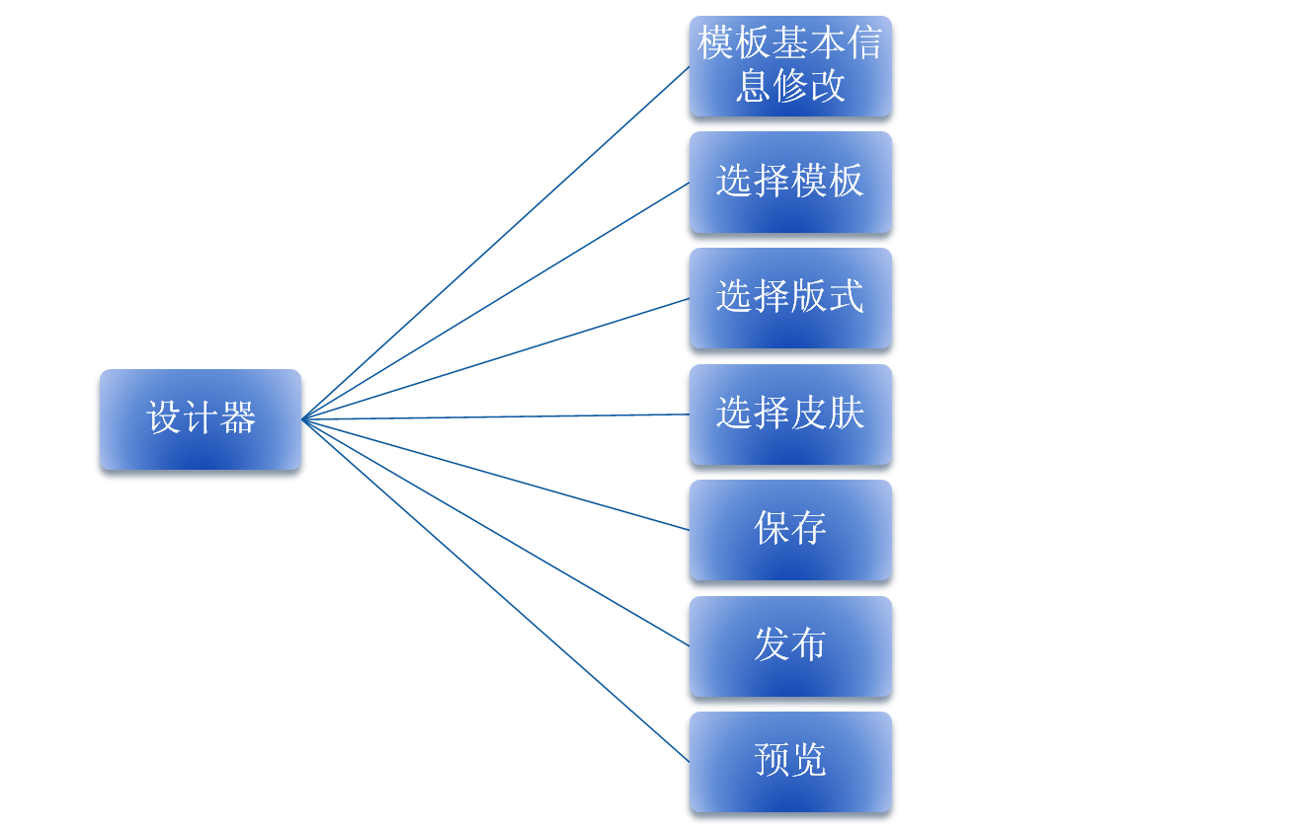
设计器一期功能列表

Slide 3
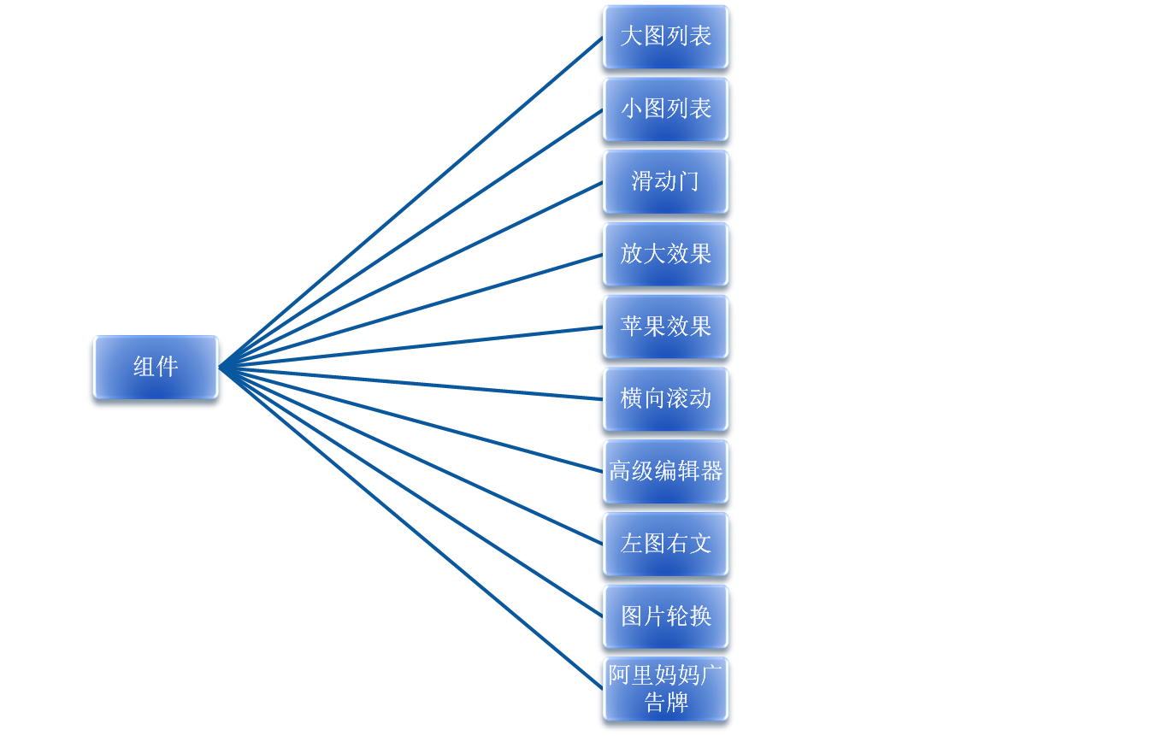
组件列表

Slide 4
模板基本信息修改
修改模板名称
修改模板描述

Slide 5
选择模板
提供各种各样现成模板供用户选择

Slide 6
选择版式
提供1:3:1,1:2,自由布局等版式选择

Slide 7
选择皮肤
制作多种风格皮肤,可应用在任一组件及模板

Slide 8
保存
保存当前模板至数据库（尚未发布）

Slide 9
发布
将模板静态化

Slide 10
预览
预览设计的最终效果

